Slide 1



CAO ĐẲNG LÝ TỰ TRỌNG
CHIẾN LƯỢC VÀ CHÍNH SÁCH KINH DOANH
Presenter: MBA Huỳnh Kim Liên

Slide 2
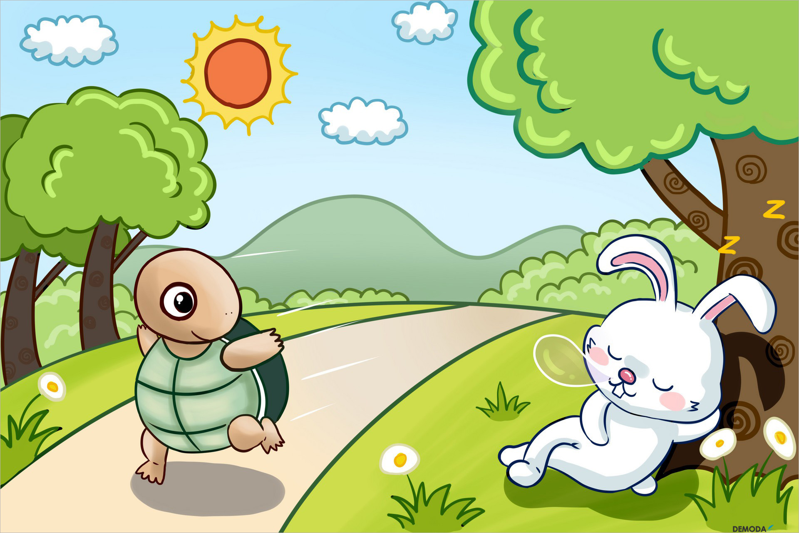


Câu chuyện
Rùa và Thỏ
Thi lần 1: Rùa thắng Thỏ
Thi lần 2: Thỏ thắng Rùa
Thi lần 3: Thỏ & Rùa cùng chiến thắng
Wardiere Inc.

Slide 3
CHƯƠNG 1
CHIẾN LƯỢC KINH DOANH VÀ MÔI TRƯỜNG KINH DOANH CỦA DOANH NGHIỆP

Slide 4


Slide 5



NGUỒN GỐC
Thời Alexander (năm 330 trước công nguyên), “Chiến lược”:
Kỹ năng khai thác các lực lượng
Tạo dựng hệ thống thống trị toàn cục.
Luận điểm cơ bản của chiến lược quân sự
Đè bẹp đối thủ
Các đế chế dần dần cũng lụi tàn theo thời gian, do sử dụng quá nhiều nguồn lực.
Chiến lược KD
11/12

Slide 6

NGUỒN GỐC
Trong kinh doanh, khái niệm “Chiến lược” được hình thành vào thập niên 50 và 60 của thế kỷ 20, những quan điểm nổi bật nhất :
Alfred
D. Chandler
Philip Selznick
Igor Ansoff
Peter Drucker
03/12

Slide 7
KHÁI NIỆM
CHIẾN LƯỢC QUÂN SỰ | CHIẾN LƯỢC KINH DOANH
Tầm nhìn, sứ mệnh Mục tiêu, nhiệm vụ Cách thức tiến hành Cách xác định đối thủ Môi trường: đối kháng | Tầm nhìn, sứ mệnh Mục tiêu, nhiệm vụ Cách thức tiến hành Cách xác định đối thủ 5. Môi trường: Cạnh tranh
Chiến lược KD
11/12

Slide 8


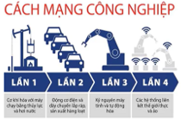

VÌ SAO
Doanh nghiệp cần xây dựng CLKD?
Quá trình quốc tế hóa đang diễn ra mạnh mẽ
Cuộc cách mạng KH-CN-KT diễn ra với tốc độ vũ bảo đã tạo ra một lượng việc làm các kiến thức và công nghệ.
Sự thay đổi nhanh chóng của môi trường kinh doanh

Slide 9


1.1. KHÁI NIỆM CHIẾN LƯỢC
Là sự tìm kiếm thận trọng về một kế hoạch hành động để phát triển và kết hợp lợi thế cạnh tranh của tổ chức – (Bruce Henderson).
Là kế hoạch kiểm soát và sử dụng nguồn lực của tổ chức (con người, tài sản, tài chính …) nhằm mục đích nâng cao, đảm bảo quyền lợi của Doanh nghiệp.
CHƯƠNG 1
12/12

Slide 10

Nơi mà DN vươn tới trong dài hạn (Phương hướng)
Thị trường, quy mô cạnh tranh của DN.
Lợi thế cạnh tranh.
1.1. KHÁI NIỆM CHIẾN LƯỢC
Là phương hướng và quy mô của 1 Doanh nghiệp trong dài hạn, mang lại lợi thế cho Doanh nghiệp thông qua sự sắp xếp tối ưu các nguồn lực trong môi trường cạnh tranh nhằm đáp ứng nhu cầu của thị trường.
Sử dụng nguồn lực trong cạnh tranh.
Nhân tố môi trường.
Giá trị & kỳ vọng của nhà đầu tư.

Slide 11


1.2. VAI TRÒ CỦA CHIẾN LƯỢC KINH DOANH
Chiến lược kinh doanh đóng vai trò hết sức quan trọng đối với sự tồn tại và phát triển của mỗi doanh nghiệp.
Chiến lược kinh doanh đúng đắn sẽ tạo một hướng đi tốt cho doanh nghiệp, chiến lược kinh doanh có thể coi như kim chỉ nam dẫn đường cho doanh nghiệp đi đúng hướng.
Chiến lược KD
02/12

Slide 12
Nâng cao tính cạnh tranh
Các nhà chiến lược thường phát triển sản phẩm và dịch vụ ở cấp độ đơn vị kinh doanh. Hay là chiến lược cấp đơn vị kinh doanh. Trong khi đó vai trò của DN là quản lý các đơn vị kinh doanh sao cho hoạt động SX KD có tính cạnh tranh cao. Và có khả năng đóng góp vào việc thực hiện các mục tiêu tổng thể của DN. Đây là hướng cạnh tranh tiêu biểu cho giai đoạn hiện tại và cả tương lai.
Đảm bảo cho sự tồn tại của Doanh nghiệp
1.2. VAI TRÒ CỦA CHIẾN LƯỢC KINH DOANH
Chiến lược KD
02/12

Slide 13





LỢI ÍCH CỦA CHIẾN LƯỢC KINH DOANH
Chỉ rõ được mục đích, hướng đi của Doanh nghiệp
Tạo ra thế chủ động
Phân phối và sử dụng một cách hiệu quả các nguồn lực
Đấu tranh chống lại tư tưởng ngại thay đổi, kích thích việc nghĩ đến tương lai
Chiến lược KD
02/12

Slide 14
KIỂM TRA GIỮA KỲ - LỚP: 20T4-QTD1
MÔN HỌC: CHIẾN LƯỢC VÀ CHÍNH SÁCH KINH DOANH
Câu 1: Hãy nêu đặc trưng của một chiến lược kinh doanh.
Câu 2: Các bạn có thể rút ra bài học về chiến lược gì từ câu chuyện ngụ ngôn rùa và thỏ?
Câu 3: Trình bày quy trình lựa chọn chiến lược.
Câu 4: Trình bày nội dung ma trận phân tích SWOT.

Slide 15
Bài tập:
Công ty TNHH ĐẠI PHÁT đã bắt đầu hoạt động kinh doanh tại Việt Nam từ năm 2017. Chỉ trong vòng 4 năm hoạt động, công ty đã mang đến thị trường Việt Nam nhiều sản phẩm ứng dụng trong xây dựng với chất lượng cao, góp phần nâng cao chất lượng cuộc sống người dân Việt Nam. Bằng mọi nỗ lực, công ty ĐẠI PHÁT đã trở thành một trong những công ty thành công nhất trong lĩnh vực kinh doanh sản phẩm tấm xi măng phục vụ xây dựng tại thị trường Việt Nam. Và một trong những yếu tố tiên quyết mang lại thành quả vượt bậc này là công ty đã xây dựng được một chính sách tiêu thụ sản phẩm đúng đắn.
Môi trường tiêu dùng trong kinh doanh luôn biến đổi, đòi hỏi công ty phải có chiến lược phù hợp cho từng giai đoạn phát triển. Việc phân tích để xây dựng một chiến lược phù hợp cho công ty mang tính thiết thực và mang lại lợi ích to lớn cho sự phát triển của công ty.
Yêu cầu: Hãy liệt kê nhứng yêu tố môi trường bên trong và bên ngoài có thể ảnh hưởng trực tiếp đến sự phát triển của Công ty TNHH ĐẠI PHÁT

Slide 16
1.3. PHÂN LOẠI
Chiến lược Cấp công ty
Chiến lược cấp Đơn vị KD
Chiến lược cấp Chức năng
Ứng dụng vào quá trình tác nghiệp của các bộ phận chức năng trong 1 tổ chức kinh doanh. Chức năng tài chính (chiến lược tài chính, chức năng nhân lực, có CL nguồn nhân lực)
Phát triển và bảo vệ lợi thế cạnh tranh cho sản phẩm và dịch vụ cho mỗi đơn vị kinh doanh (1 cty con, cty thành viên hoặc 1 nhãn hàng)
Chi phối toàn bộ hoạt động của cả Tổ chức kinh doanh có Quy mô cả tập đoàn, Tổng công ty...
Notes:
Cấp cty: đòi hỏi nhà chiến lược phải có đầy đủ cả kiến thức và kỹ năng cũng như kinh nghiệm cần thiết để tạo ra chiến lược mang tính hiệu quả cho đơn vị

Slide 17

YÊU CẦU
Tăng thêm sức mạnh của DN và giúp giành được lợi thế cạnh tranh và Đảm bảo an toàn kinh doanh.
Xác định rõ phạm vi, mục tiêu và những điều kiện cơ bản để thực hiện mục tiêu
Xây dựng dựa trên dự báo về môi trường tương lai. Bên cạnh chiến lược chính thức, DN cần phải có chiến lược dự phòng
Chiến lược phải là kết quả của sự phối hợp giữa 3R: Resource (Nguồn lực), Reality (Thời cơ), Ripeness C C (Chín muồi)
11/12

Slide 18
1.2. Môi trường kinh doanh của doanh nghiệp

Slide 19
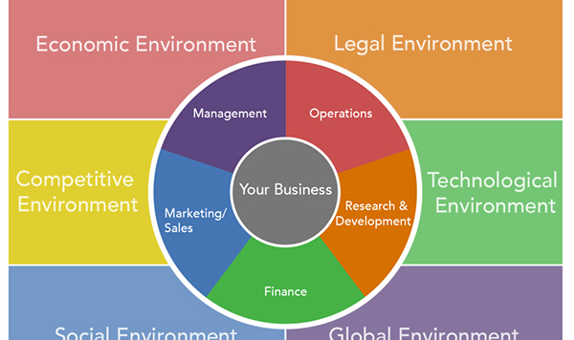

Slide 20
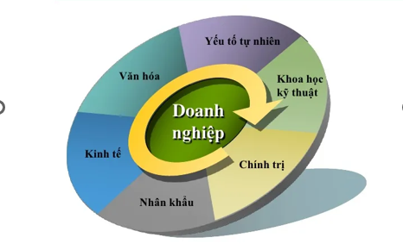
MÔI TRƯỜNG VĨ MÔ
Môi trường chung là môi trường vĩ mô liên quan đến doanh nghiệp. Những yếu tố kinh tế, chính trị, xã hội có ảnh hưởng tới sự phát triển của doanh nghiệp. (Porter, 1998, tr.37).

Slide 21
Mục đích của phân tích môi trường kinh doanh
Phân tích môi trường giúp các nhà quản lý:
Hiểu bản chất và mức độ biến động của môi trường kinh doanh.
Xác định các cơ hội có thể khai thác và các thách thức mà tổ chức cần thiết phải vượt qua.
Tạo ra mức độ nhạy bén cao của các nhà quản lý đối với những tín hiệu thay đổi của môi trường.
Cho phép doanh nghiệp cân đối năng lực hoạt động của nó với môi trường bên ngoài, thông qua việc xây dựng và thực hiện một chiến lược kinh doanh phù hợp.
Xác định mức độ mà nhà quản lý có thể tác động với môi trường bên ngoài.
Chiến lược KD
02/12

Slide 22
  CÁC CÔNG CỤ PHÂN TÍCH MÔI TRƯỜNG KINH DOANH
      Phân tích PESTE
        P (Political) - Yếu tố chính trị: bao gồm những thay đổi trong chính phủ hay chính sách của chính phủ.
        E (Economical) - Yếu tố kinh tế: là các chỉ tiêu kinh tế quốc gia như thu nhập quốc dân/người, tỷ lệ tăng trưởng hàng năm, tỷ lệ lạm phát, tốc độ đầu tư.
        S (Social) - Yếu tố xã hội: là các yếu tố văn hoá, phong tục tập quán, thói quen hay những giá trị xã hội. Mọi người sẽ thay đổi thói quen tiêu dùng như thế nào, một chủ doanh nghiệp sẽ cần bao lâu để thay đổi thói quen kinh doanh từ ngắn hạn sang dài hạn. Thông thường sẽ phải mất thời gian dài để thay đổi những thói quen này.
02/12
Notes:
Các thông tin là dữ liệu cần thiết để phân tích môi trường. Doanh nghiệp có thể thu thập thông tin từ nhiều nguồn khác nhau như các tổ chức thống kê (Tổng cục thống kê, Nielsel, Euromonitor…), các tạp chí chuyên ngành về lĩnh vực kinh doanh của doanh nghiệp. Về bản chất, các công cụ phân tích giúp các nhà quản lý xử lý thông tin về môi trường một cách toàn diện và logic.

Slide 23
  CÁC CÔNG CỤ PHÂN TÍCH MÔI TRƯỜNG KINH DOANH
      Phân tích PESTE
        T (Technological) - Yếu tố công nghệ: bao gồm trình độ công nghệ của nền kinh tế và sự phát triển của cơ sở hạ tầng. Công nghệ luôn luôn là yếu tố thúc đẩy sự phát triển và đôi khi thay đổi bản chất kinh doanh của một ngành.
        E: Environmental - Tự nhiên: Môi trường tự nhiên tạo nên thị trường cung ứng yếu tố đầu vào doanh nghiệp cũng như ảnh hưởng đến thu nhập, việc làm và dân cư.
02/12
Notes:
Các thông tin là dữ liệu cần thiết để phân tích môi trường. Doanh nghiệp có thể thu thập thông tin từ nhiều nguồn khác nhau như các tổ chức thống kê (Tổng cục thống kê, Nielsel, Euromonitor…), các tạp chí chuyên ngành về lĩnh vực kinh doanh của doanh nghiệp. Về bản chất, các công cụ phân tích giúp các nhà quản lý xử lý thông tin về môi trường một cách toàn diện và logic.

Slide 24
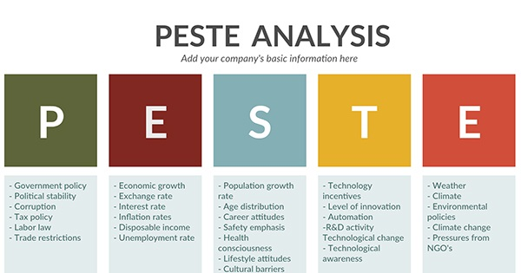

Slide 25

Các yếu tố của môi trường kinh tế cần xem xét đánh giá bao gồm chính sách tiền tệ, chính sách tài khóa, chu kỳ kinh tế, mức độ tăng trưởng, lạm phát, lãi suất, tỷ giá hối đoái.
Những yếu tố này ảnh hưởng lớn tới hoạt động và cách ra quyết định của doanh nghiệp. Cụ thể:
Lãi suất tác động lớn đến chi phí vốn và ảnh hưởng tới chiến lược mở rộng phát triển doanh nghiệp.
Tỷ giá hối đoái tác động lớn đến nguồn cung, chi phí hàng hóa xuất khẩu và giá hàng nhập khẩu.
Lạm phát ảnh hưởng lớn đến chi phí tiền lương, lãi suất cũng như khiến doanh nghiệp đối mặt với chiến lược ra quyết định tăng giá bán hay giảm chi phí và gặp khó khăn với khoản trả nợ dài hạn tăng thêm khi lạm phát.
Mức độ tăng trưởng tạo điều kiện cơ hội cho doanh nghiệp phát triển.
PHÂN TÍCH MÔI TRƯỜNG KINH TẾ

Slide 26

PHÂN TÍCH MÔI TRƯỜNG CHÍNH TRỊ
Nếu thiếu đi sự ổn định chính trị thì sự phát triển dài hạn, bền vững của doanh nghiệp sẽ bị ảnh hưởng nghiêm trọng.
Luật pháp và cơ chế ngành có thể tạo nên ảnh hưởng tích cực hoặc tiêu cực đến việc ra quyết định chiến lược kinh doanh của doanh nghiệp, tổ chức.
Các yếu tố của môi trường chính trị và luật pháp cần xem xét đánh giá bao gồm:
Sự ổn định chính trị.
Hệ thống văn bản pháp luật hoàn thiện.
Luật cạnh tranh, chống độc quyền.
Các chính sách thuế.
Luật lao động.
Các quy định về an toàn, bảo vệ người tiêu dùng, bảo vệ môi trường.
Quy tắc trong thương mại quốc tế.

Slide 27

Công nghệ giúp xuất hiện vật liệu thay thế và vật liệu mới, ảnh hưởng đến thị trường yếu tố đầu vào của doanh nghiệp. Công nghệ cũng khiến doanh nghiệp có thể nhiều đối thủ cạnh tranh hơn do xuất hiện các sản phẩm dịch vụ thay thế nhiều hơn dựa trên công nghệ, kỹ thuật mới.
Mặt khác, nếu tốc độ phát triển công nghệ kỹ thuật khiến cho các sáng chế, phát minh được tạo ra nhiều hơn, ứng dụng nhiều hơn khiến cho công nghệ của doanh nghiệp bị lỗi thời, năng suất thấp.
Các yếu tố của môi trường công nghệ cần lưu ý xem xét gồm:
Chính sách phát triển khoa học - công nghệ.
Vòng đời công nghệ.
Mức tiêu hao và chi phí sử dụng năng lượng.
Sự phát triển của thông tin, liên lạc.
Nghiên cứu phát triển, tự động hóa.
Sự phát triển công nghệ kỹ thuật hiện đại của toàn ngành.
Các sáng chế, phát minh, sự độc quyền công nghệ…
PHÂN TÍCH MÔI TRƯỜNG CÔNG NGHỆ

Slide 28

PHÂN TÍCH MÔI TRƯỜNG VĂN HÓA XÃ HỘI
Tăng trưởng dân số.
Cơ cấu độ tuổi.
Di dân và nguồn lao động.
Bình đẳng giới.
Phân phối thu nhập.
Sức khỏe.
Nghề nghiệp.
Trình độ học vấn chung.
An sinh xã hội.
Văn hóa xã hội ảnh hưởng nhiều tới thói quen tiêu dùng, cách thức ứng xử, sở thích của khách hàng cũng như giúp tạo nên văn hóa bên trong của doanh nghiệp và ảnh hưởng tới cách thức doanh nghiệp cư xử, giao tiếp với bên ngoài. Các yếu tố văn hóa xã hội tác động lên tổng cầu về hàng hóa, dịch vụ của doanh nghiệp và cách doanh nghiệp đáp ứng nhu cầu khách hàng.

Slide 29

PHÂN TÍCH MÔI TRƯỜNG TỰ NHIÊN
MTTT tạo nên thị trường cung ứng yếu tố đầu vào doanh nghiệp,
Ảnh hưởng đến thu nhập, việc làm và dân cư.
Từ đó, nó tác động đến sức mua, khả năng tiêu thụ, bán hàng của doanh nghiệp và chiến lược phát triển bền vững của doanh nghiệp, tổ chức.
Các yếu tố của môi trường tự nhiên cần xem xét gồm:
Tài nguyên thiên nhiên.
Đất đai. Khí hậu.
Thời tiết.
Ô nhiễm môi trường.

Slide 30
Bài tập thực hành
Công ty TNHH Tân Y đã bắt đầu hoạt động kinh doanh tại Việt Nam từ năm 2007. Chỉ trong vòng 4 năm hoạt động, công ty đã mang đến thị trường Việt Nam nhiều sản phẩm ứng dụng trong xây dựng với chất lượng cao, góp phần nâng cao chất lượng cuộc sống người dân Việt Nam. Bằng mọi nỗ lực, công ty Tân Y đã trở thành một trong những công ty thành công nhất trong lĩnh vực kinh doanh sản phẩm tấm xi măng phục vụ xây dựng tại thị trường Việt Nam. Và một trong những yếu tố tiên quyết mang lại thành quả vượt bậc này là công ty đã xây dựng được một chính sách tiêu thụ sản phẩm đúng đắn.
Môi trường tiêu dùng trong kinh doanh luôn biến đổi, đòi hỏi công ty phải có chiến lược phù hợp cho từng giai đoạn phát triển. Việc phân tích để xây dựng một chiến lược phù hợp cho công ty mang tính thiết thực và mang lại lợi ích to lớn cho sự phát triển của công ty.
Yêu cầu: Hãy liệt kê những yêu tố môi trường bên trong và bên ngoài có thể ảnh hưởng trực tiếp đến sự phát triển của Công ty TNHH Tân Y

Slide 31
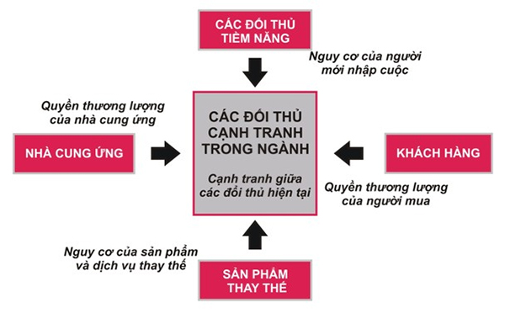
MÔI TRƯỜNG
NGÀNH
Cũng là môi trường bên ngoài doanh nghiệp, môi trường ngành có phạm vi nhỏ hơn. Ngành có thể được định nghĩa “một ngành là một nhóm các doanh nghiệp sản xuất những sản phẩm thay thế gần gũi cho nhau” (Porter, 1998, tr.37).

Slide 32

PHÂN TÍCH ĐỐI THỦ CẠNH TRANH HIỆN TẠI
Cần quan tâm đến cường độ cạnh tranh ngành và đánh giá đối thủ cạnh tranh.
Đánh giá cường độ cạnh tranh trong ngành về các khía cạnh như:
Đánh giá số lượng và kết cấu của đối thủ cạnh tranh.
Đánh giá đặc thù và tốc độ tăng trưởng của ngành.
Đánh giá tỷ trọng chi phí cố định và chi phí dự trữ.
Đánh giá sự khác biệt giữa các đối thủ
Hàng rào cản trở rút lui.

Slide 33

PHÂN TÍCH ĐỐI THỦ CẠNH TRANH CẦN QUAN TÂM TỚI
Nhận biết đối thủ cạnh tranh trực tiếp.
Nhận biết, phân tích chiến lược đối thủ.
Đánh giá điểm mạnh yếu của đối thủ.
Dự kiến phản ứng của đối thủ cạnh tranh.
Thiết kế ngân hàng dữ liệu thông tin đối thủ.
Đánh giá tương quan về thế lực các đối thủ.
Phân loại dựa theo quy mô, khả năng cạnh tranh, khu vực địa lý, hình thức sở hữu, theo luật chơi (tốt, xấu).

Slide 34

PHÂN TÍCH ĐỐI THỦ CẠNH TRANH TIỀM ẨN
Các đối thủ cạnh tranh tiềm ẩn là những doanh nghiệp hiện không cạnh tranh trong ngành nhưng có khả năng gia nhập ngành và trở thành đối thủ cạnh tranh trực tiếp trong tương lai.
Những doanh nghiệp cạnh tranh tiềm ẩn này nếu gia nhập ngành sẽ làm tăng tính cạnh tranh của ngành và tăng năng suất sản xuất của ngành hơn. Điều đó tạo nên sức ép khiến các doanh nghiệp hiện tại cần hoạt động tốt hơn, hiệu quả hơn và cạnh tranh với thuộc tính mới.
Đối thủ cạnh tranh tiềm ẩn của DN là những ai?

Slide 35
PHÂN TÍCH ĐỐI THỦ CẠNH TRANH TIỀM ẨN
Đặc điểm của các doanh nghiệp có thể trở thành đối thủ mới gia nhập gồm:
Công nghệ mới: Có chất lượng cũng như hiệu quả tốt hơn trong sản phẩm, dịch vụ.
Tài chính mạnh: Có thể quảng cáo, khuyến mãi ồ ạt nhằm chiếm lĩnh thị trường.
Khi đánh giá môi trường kinh doanh của doanh nghiệp, ta cần xác định rào cản gia nhập ngành, tìm ra đối thủ cạnh tranh tiềm ẩn và xác định áp lực của các đối thủ này gây ra cho DN.
Rào cản gia nhập ngành được xem xét dựa trên:
Sự trung thành của khách hàng với các DN hiện tại.
Lợi thế tuyệt đối về chi phí.
Tính kinh tế nhờ quy mô.

Slide 36

PHÂN TÍCH
NHÀ CUNG CẤP
Các nhà cung cấp đóng vai trò quan trọng trong tình hình kinh doanh của doanh nghiệp, đảm bảo một phần sự hoạt động ổn định của doanh nghiệp theo đúng kế hoạch. Đặc biệt, nhà cung cấp có thể tạo sức ép bán giá cao hơn cho doanh nghiệp cũng như bán dịch vụ chất lượng kém hơn khi:
Có ít nhà cung cấp.
Chi phí chuyển nhà cung cấp khác cao.
Sản phẩm khan hiếm, ít có khả năng thay thế.
Nhà cung cấp có thể sáp nhập dọc, tạo thành đối thủ cạnh tranh.
Nhà cung cấp đảm bảo một phần sự hoạt động ổn định của doanh nghiệp theo đúng kế hoạch

Slide 37

PHÂN TÍCH KHÁCH HÀNG
KH có thể tạo nên sức ép bắt doanh nghiệp bán giá thấp hơn cũng như đòi hỏi chất lượng, dịch vụ tốt hơn trong trường hợp:
Chi phí chuyển đổi của người mua thấp.
Người mua là khách hàng lớn và quan trọng.
Doanh nghiệp có ít khách hàng.
Nguy cơ sáp nhập dọc, trở thành đối thủ cạnh tranh.
Người mua tạo uy tín cho doanh nghiệp.
Số lượng, chất lượng thông tin cho người mua tăng lên.
Do đó, ta cần phải xem xét kỹ về đối tượng khách hàng cũng như áp lực họ có thể gây ra cho doanh nghiệp khi đánh giá môi trường kinh doanh.
Notes:
Khách hàng là một trong những yếu tố quan trọng mà bất cứ doanh nghiệp nào cũng cần xem xét.

Slide 38

PHÂN TÍCH SẢN PHẨM, DỊCH VỤ THAY THẾ
Sản phẩm dịch vụ thay thế chính là các sản phẩm đáp ứng nhu cầu tương tự mà ngành doanh nghiệp đang cung cấp. Các sản phẩm này có thể tạo ra giới hạn khả năng sinh lời và khả năng đặt giá cao cho doanh nghiệp.
Để đánh giá được áp lực của sản phẩm dịch vụ thay thế, cần xem xét:
Tốc độ tăng trưởng của ngành cung cấp sản phẩm dịch vụ thay thế.
Nhà sản xuất sản phẩm dịch vụ thay thế đang gia tăng lợi nhuận và công suất.
Sản phẩm thay thế có giá hấp dẫn.
Chi phí chuyển đổi sản phẩm thấp.
Sản phẩm thay thế có chức năng tương đương hoặc tốt hơn.
Sản phẩm dịch vụ thay thế chính là các sản phẩm đáp ứng nhu cầu tương tự mà ngành doanh nghiệp đang cung cấp

Slide 39
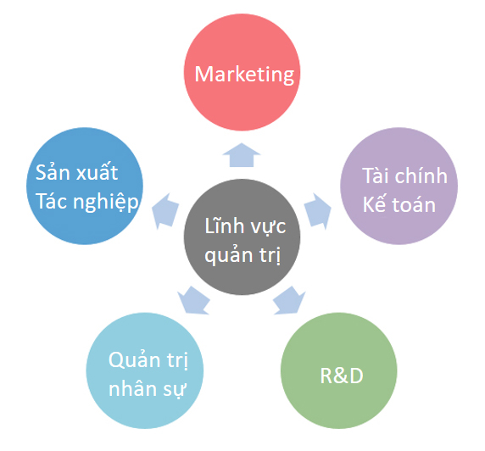
MÔI TRƯỜNG BÊN TRONG DOANH NGHIỆP

Slide 40
4 CÁCH ĐÁNH GIÁ MÔI TRƯỜNG BÊN TRONG CỦA DOANH NGHIỆP
Đánh giá môi trường bên trong của doanh nghiệp là vô cùng quan trọng và là tiền đề để các nhà quản trị xác định phương hướng phát triển một cách bền vững và hiệu quả cho công ty. Tùy theo từng lĩnh vực hoạt động và cách tổ chức công ty mà có thể áp dụng các cách khác nhau để đánh giá môi trường bên trong của doanh nghiệp.

Slide 41
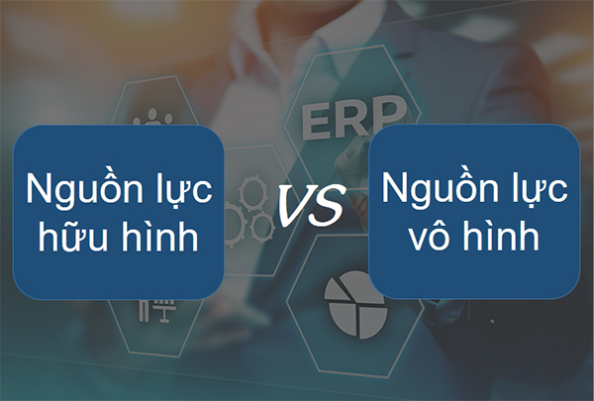
Đánh giá theo nguồn lực và năng lực
Nguồn lực của doanh nghiệp
Nguồn lực hữu hình:
  Công nghệ, các phát minh, sáng chế được bảo hộ dưới quyền sở hữu trí tuệ thông qua nhãn hiệu, bằng sáng chế, bản quyền và bí mật thương mại.
  Khả năng tài chính, khả năng huy động vốn từ nội bộ, thị trường chứng khoán hay vốn vay từ các tổ chức tài chính.
  Nguồn lực vật chất gồm cơ sở hạ tầng, thiết bị máy móc và quyền tiếp cận, khai thác các nguyên vật liệu.
Nguồn lực vô hình:
  Danh tiếng của doanh nghiệp thể hiện đối với các đối tượng khác nhau từ đối thủ cạnh tranh, khách hàng đến Chính phủ.
  Năng lực của nhà quản trị, kỹ năng và đạo đức nghề nghiệp của nhân viên công ty.
  Thuộc tính phi vật thể của sản phẩm, dịch vụ của doanh nghiệp sẽ dựa trên độ phủ của thương hiệu đó trên thị trường.
  Thương hiệu càng phổ biến thì sức lan tỏa giá trị phi vật thể càng lớn.

Slide 42
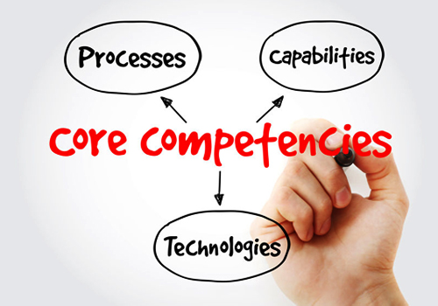
Năng lực của doanh nghiệp
Năng lực của doanh nghiệp được tạo ra bởi sự kết hợp các nguồn lực khác nhau:
Năng lực cốt lõi: Những năng lực mà doanh nghiệp thực hiện tốt hơn những năng lực khác trong nội bộ doanh nghiệp, hội tụ kỹ năng chuyên môn và công nghệ để hình thành lĩnh vực mũi nhọn của doanh nghiệp. Năng lực cốt lõi là chìa khóa để tạo nên lợi thế cạnh tranh của doanh nghiệp trên thị trường.
Năng lực vượt trội: Những năng lực chọn từ năng lực cốt lõi mà doanh nghiệp có thể thực hiện tốt hơn đối thủ, từ đó tạo ra lợi thế cạnh tranh bền vững. Có 3 loại năng lực vượt trội là cơ cấu hợp tác, sự đổi mới và danh tiếng. Các năng lực vượt trội khó xây dựng và duy trì, khó sao chép và bắt chước, cũng như khó có thể mua được.
Năng lực cốt lõi là chìa khóa để tạo nên lợi thế cạnh tranh của doanh nghiệp trên thị trường

Slide 43
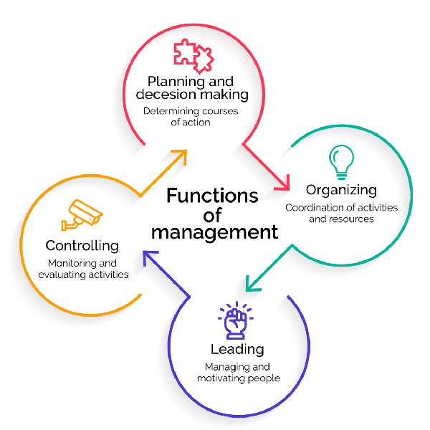
ĐÁNH GIÁ THEO CÁC CHỨC NĂNG QUẢN TRỊ
Chức năng quản trị là những hoạt động riêng biệt của quản trị, thể hiện những phương thức tác động của quản trị gia đến các lĩnh vực quản trị trong DN
Các chức năng cơ bản của quản trị:
Hoạch định: Là xác định mục tiêu, xây dựng chiến lược tổng thể và hệ thống kế hoạch hoạt động chi tiết của doanh nghiệp. Các kế hoạch đề ra cần tận dụng tối ưu nguồn lực sẵn có và bám sát năng lực cốt lõi của doanh nghiệp.
Tổ chức: Là phân bổ và sắp xếp các nguồn lực bao gồm tài chính, nhân sự và nguyên vật liệu một cách logic và hợp lý theo hoạch định. Cần có một cơ cấu tổ chức chặt chẽ để có thể thực hiện được chức năng, nhiệm vụ của doanh nghiệp.
Lãnh đạo, điều hành: Là cách các nhà quản trị tác động đến nhân viên để hoàn thành mục tiêu chung thông qua mệnh lệnh, chỉ dẫn và sự kích thích sáng tạo, chủ động của nhân viên. Bên cạnh đó, các nhà quản trị cần có những chiến lược quản lý dây chuyền sản xuất, phân phối, đảm bảo sự vận hành hiệu quả với mức chi phí tối thiểu.
Kiểm soát: Là việc kiểm tra kết quả thực hiện so với mục tiêu đề ra. Để có thể kiểm soát một cách hiệu quả, cần thiết lập bộ tiêu chuẩn hoạt động của công ty, báo cáo định kỳ về tình hình hoạt động và cần có những thay đổi phù hợp với sự phát triển của công ty. Vấn đề cốt lõi là đảm bảo cho hệ thống thông tin trong doanh nghiệp phải chính xác, nhanh chóng và cập nhật.

Slide 44
ĐÁNH GIÁ THEO CÁC LĨNH VỰC QUẢN TRỊ
Các lĩnh vực như Marketing, nhân sự, sản xuất, tài chính… là những khía cạnh cần được phân tích một cách đồng thời và tổng quan để đánh giá môi trường bên trong của doanh nghiệp một cách toàn diện.
Trình độ Marketing của doanh nghiệp:
Tiềm lực tài chính và trình độ kế toán:
Năng lực sản xuất và tác nghiệp:
Trình độ quản trị nhân sự:
Khả năng nghiên cứu, phát triển:

Slide 45
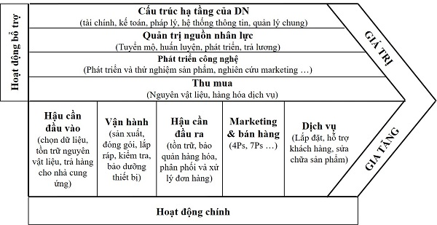
Đánh giá theo chuỗi giá trị là đánh giá tất cả các hoạt động chức năng của tổ chức và khả năng tạo ra giá trị cho khách hàng.
4 bước phân tích chuỗi giá trị:
Nhận diện các yếu tố liên quan.
Mô tả những gì doanh nghiệp làm tại mỗi hoạt động.
Nhận diện, phân loại những cách thức gia tăng giá trị của mỗi hoạt động.
Đánh giá các hoạt động bằng việc so sánh tiêu chuẩn với cách thức tốt nhất của đối thủ, của ngành.
ĐÁNH GIÁ THEO CHUỖI GIÁ TRỊ

Slide 46
ĐÁNH GIÁ THEO
CHUỖI GIÁ TRỊ
Đánh giá theo chuỗi giá trị là đánh giá tất cả các hoạt động chức năng của tổ chức và khả năng tạo ra giá trị cho khách hàng.
4 bước phân tích chuỗi giá trị:
Nhận diện các yếu tố liên quan.
Mô tả những gì doanh nghiệp làm tại mỗi hoạt động.
Nhận diện, phân loại những cách thức gia tăng giá trị của mỗi hoạt động.
Đánh giá các hoạt động bằng việc so sánh tiêu chuẩn với cách thức tốt nhất của đối thủ, của ngành.

Slide 47
Mục đích của việc đánh giá môi trường bên trong doanh nghiệp
Việc nghiên cứu môi trường bên trong cơ sở để nhà quản trị hoạch định chiến lược kinh doanh và tổ chức thực thi chiến lược. Việc đánh giá càng chính xác và cụ thể, thì doanh nghiệp sẽ xác định được điểm mạnh và điểm yếu của chính mình, từ đó xây dựng ma trận phân tích, định hình được lợi thế cạnh tranh của doanh nghiệp.
Đánh giá môi trường kinh doanh của doanh nghiệp bao gồm môi trường bên trong và môi trường bên ngoài là điều cần thiết để nhận biết toàn diện điểm mạnh, điểm yếu, cơ hội và thách thức mà doanh nghiệp cần đối mặt.
Đặc biệt, những thông tin cụ thể của các đối tác, nhà cung cấp, đối thủ trong ngành sẽ giúp ích rất nhiều khi doanh nghiệp cần đưa ra những phân tích cụ thể về môi trường ngành, từ đó đề xuất những chiến lược phù hợp. Tuy nhiên, những thông tin này thường rất khó để thu thập một cách đầy đủ, chi tiết và toàn diện.

Slide 48

GOOD LUCK
Presenter: MBA Huỳnh Kim Liên

Slide 49

GOOD LUCK
Presenter: MBA Huỳnh Kim Liên

